Slide 1
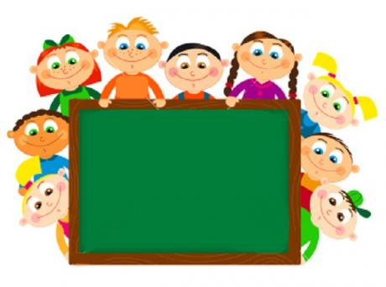
Attività secondo quadrimestre Scuola Primaria Sorrenti a.s. 2020-2021

Slide 2
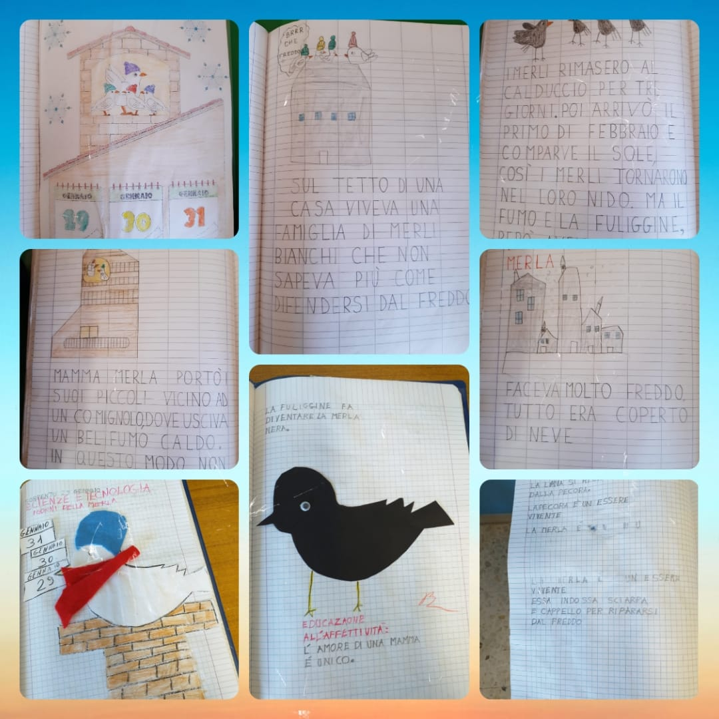
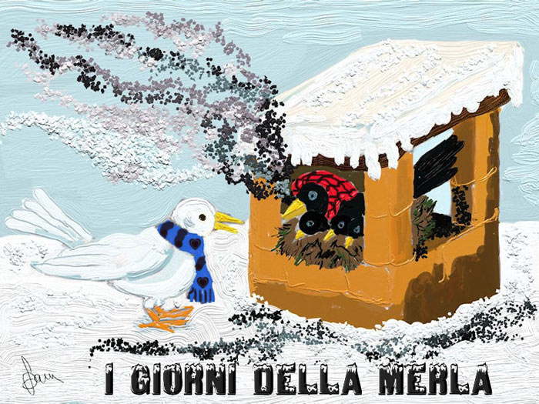
I giorni della merla Classi prime

Slide 3
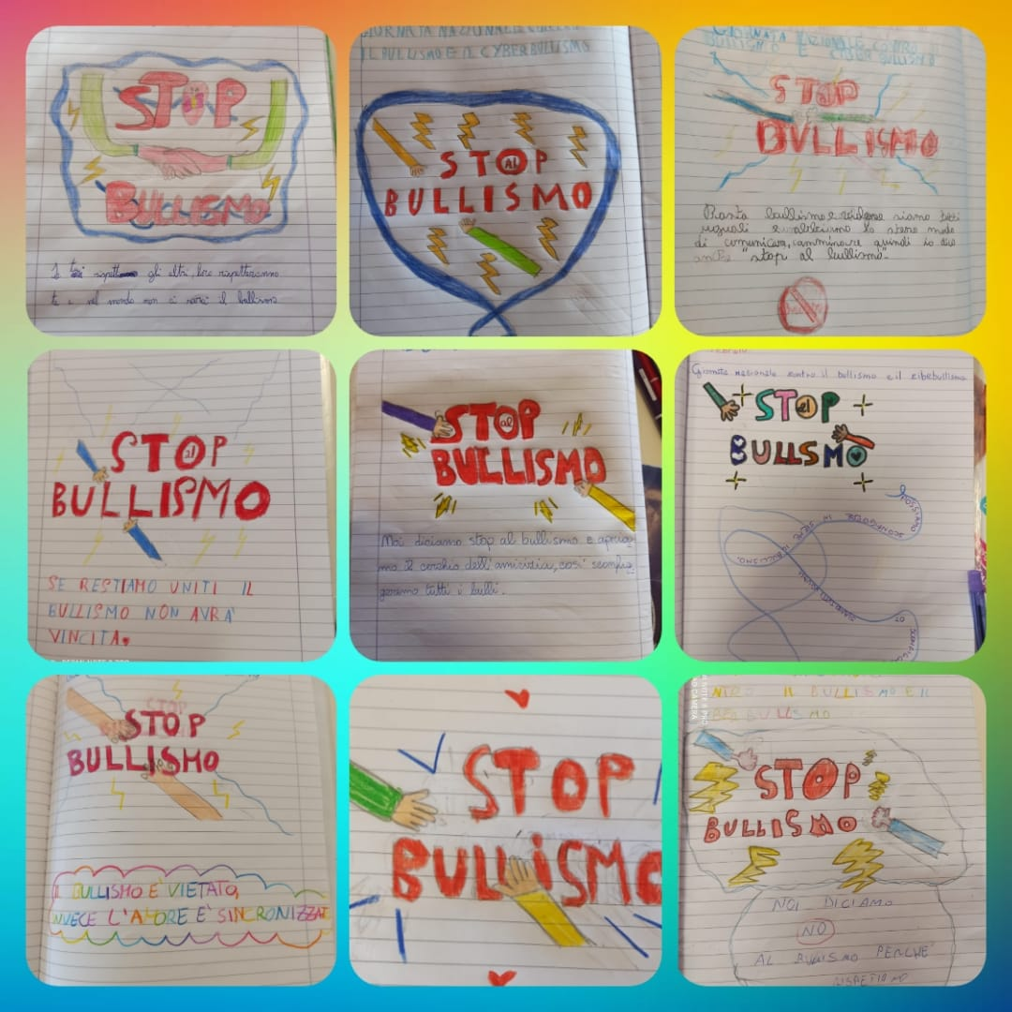
7 febbraio giornata nazionale contro il bullismo Classe quinta A

Slide 4
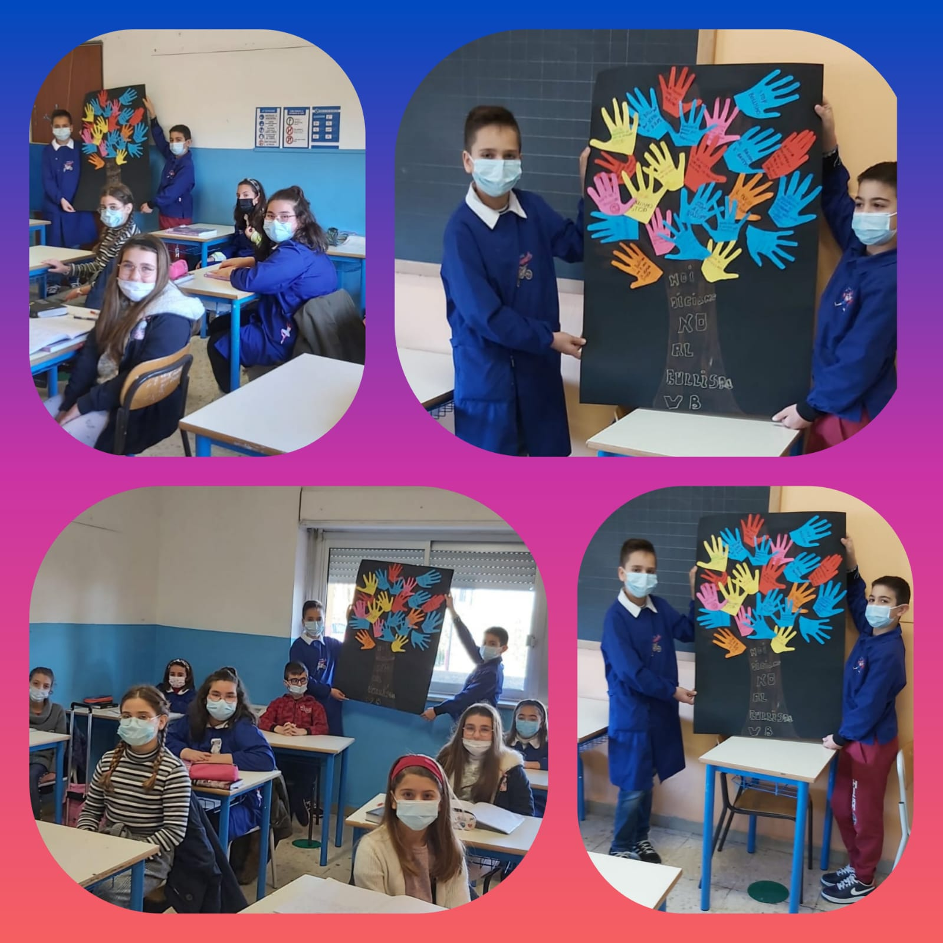
7 febbraio giornata nazionale contro il bullismo Classe quinta B

Slide 5
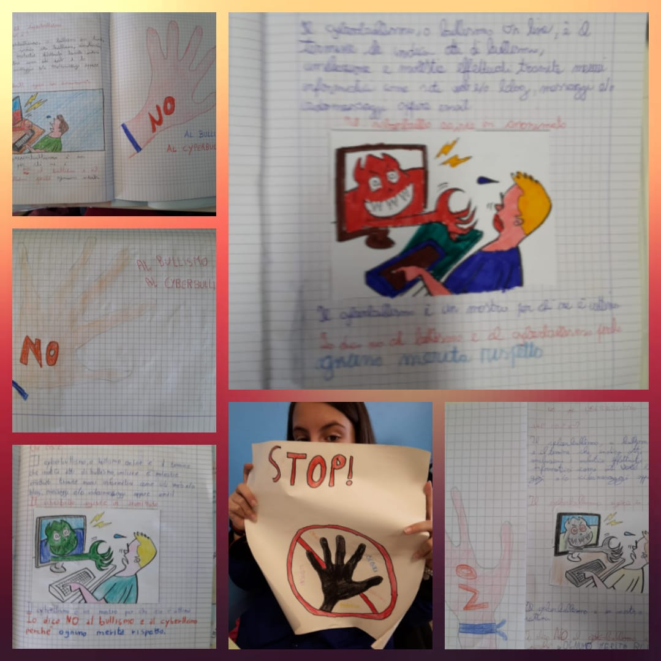
Cyber bullismo Classi quinte

Slide 6
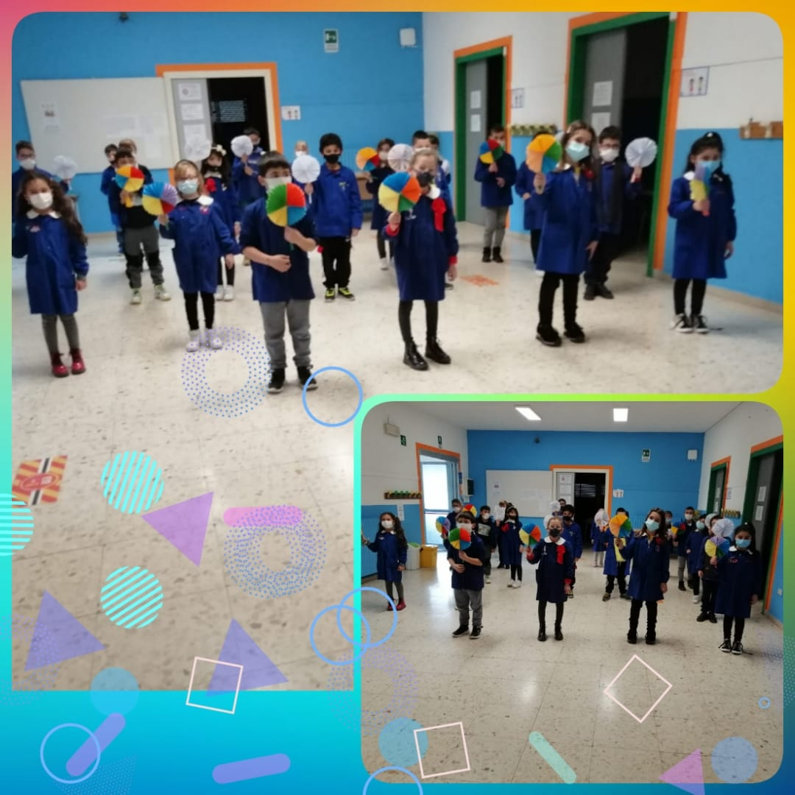
Laboratorio di geometria: la girandola trova angoli Classe terza

Slide 7
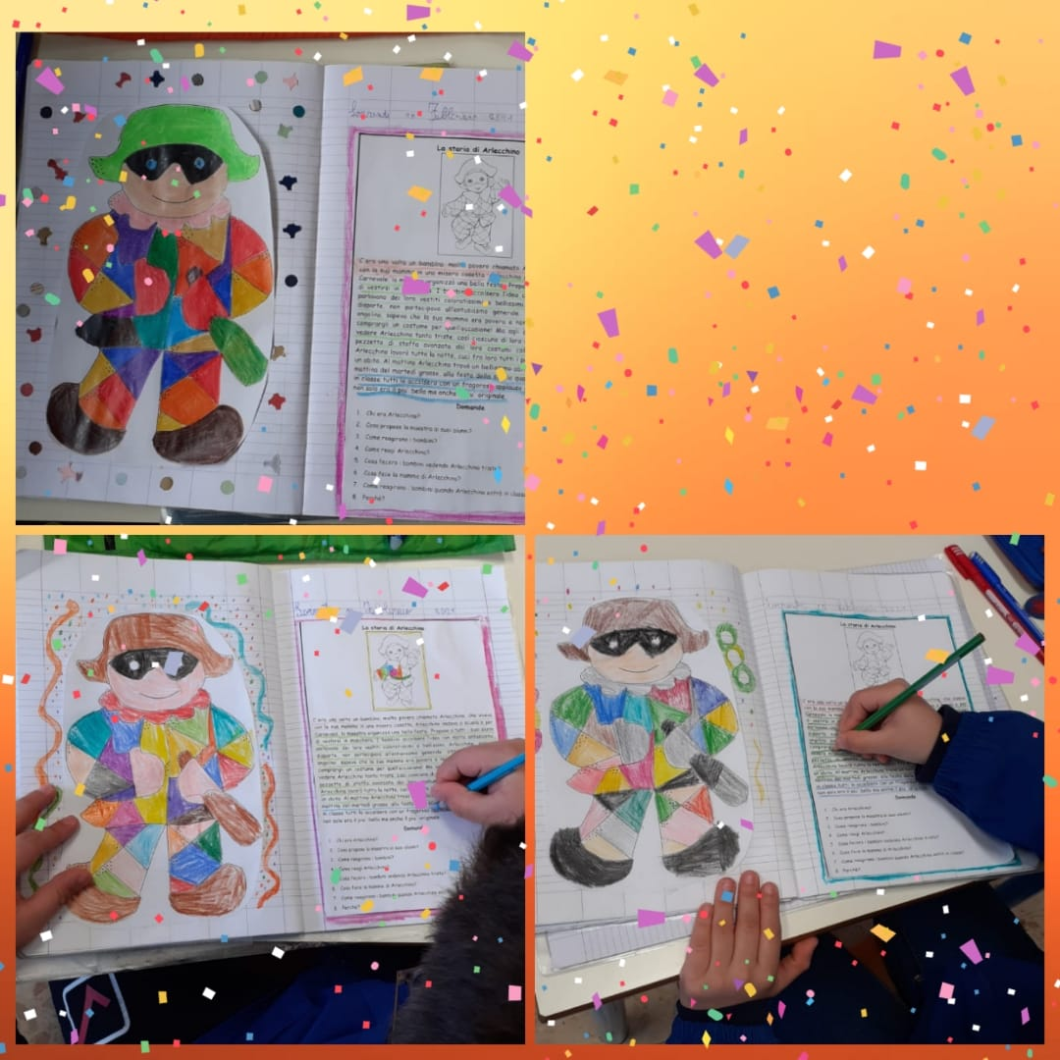
Carnevale classi seconde

Slide 8
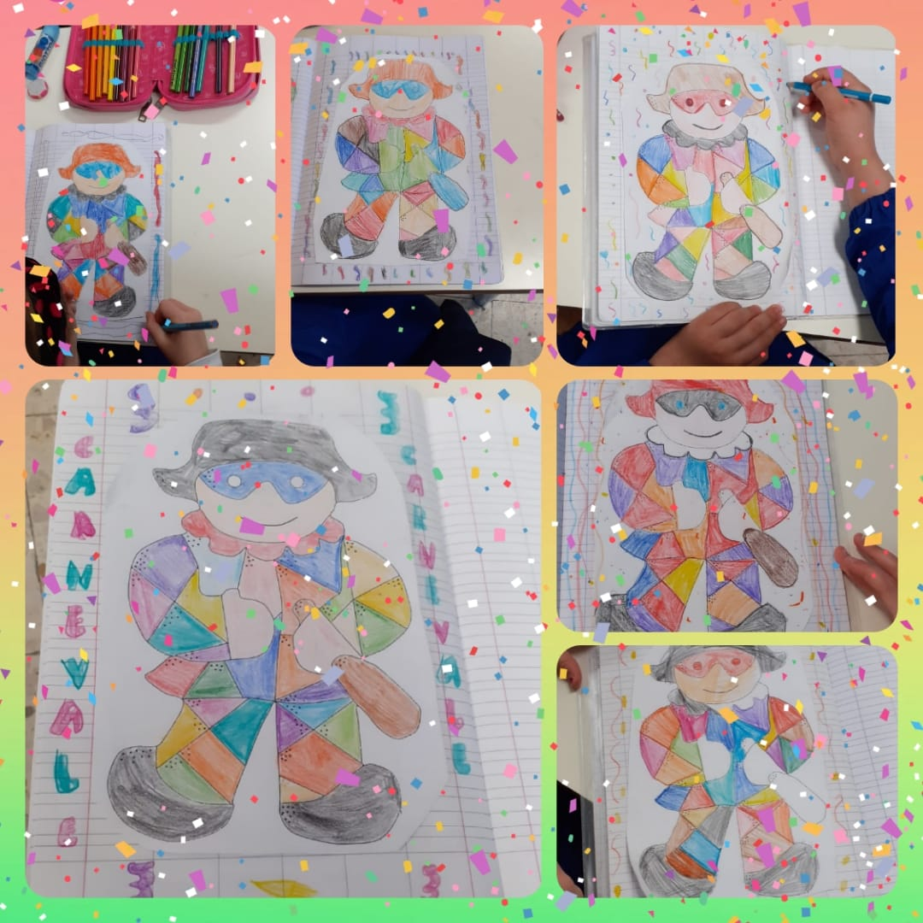

Slide 9
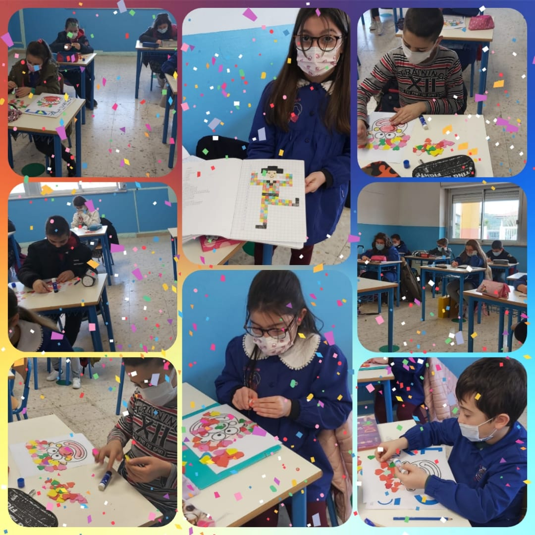
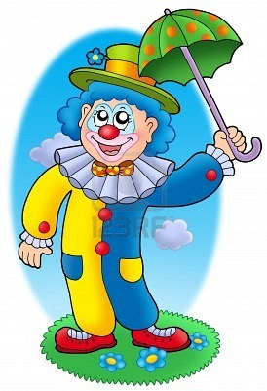
Carnevale Classe quarta

Slide 10
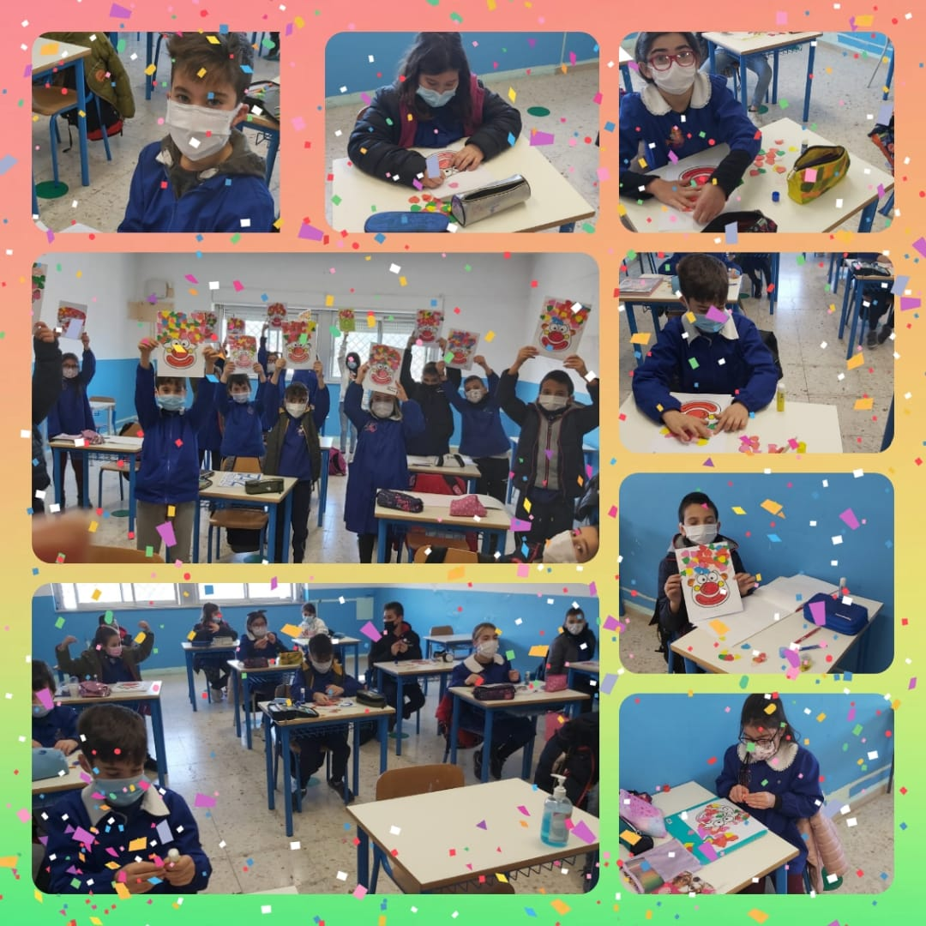

Slide 11
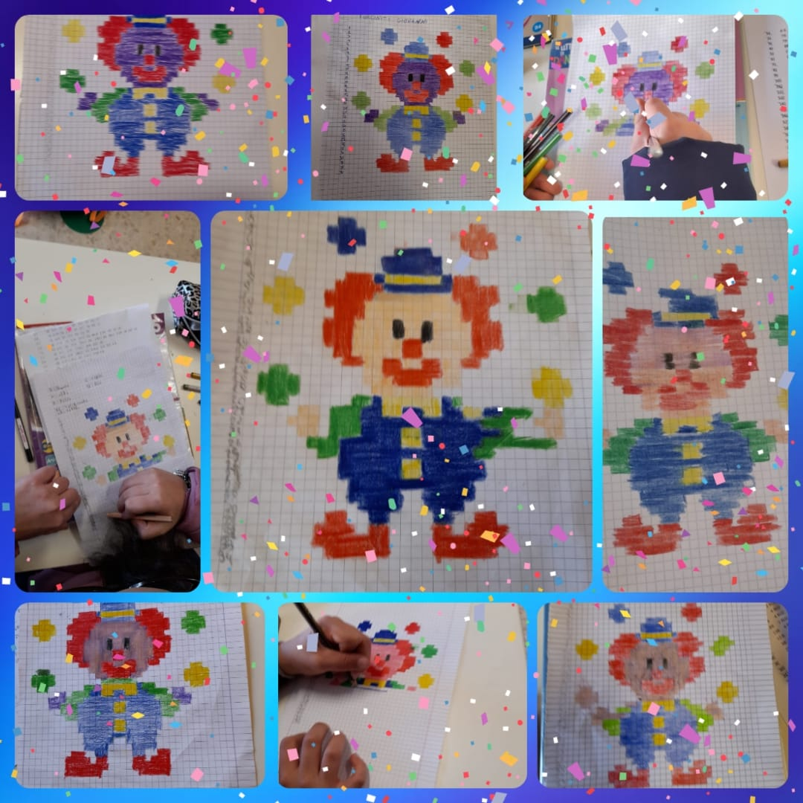
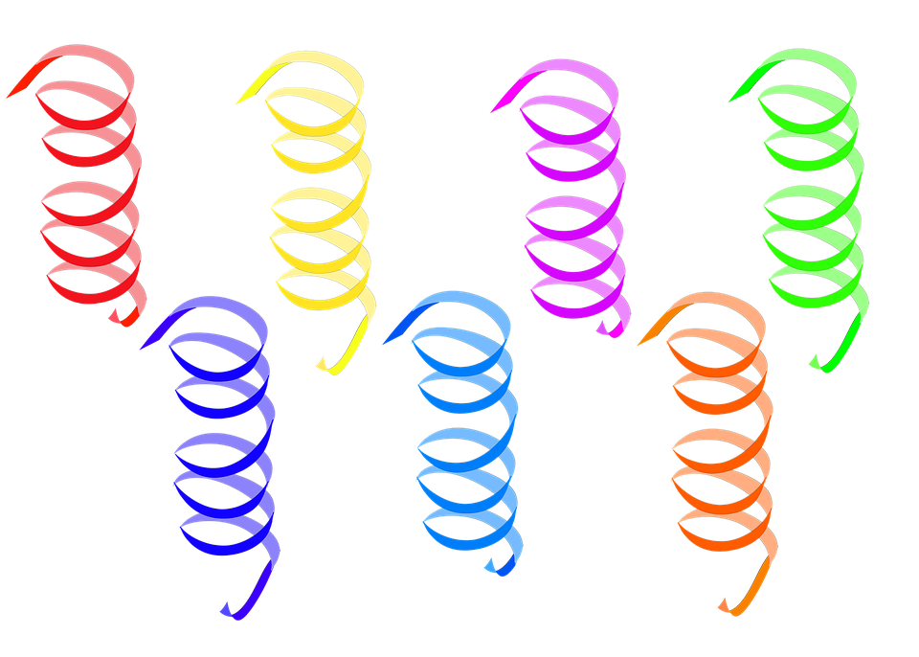
Carnevale in pixel art Classe quinta A

Slide 12
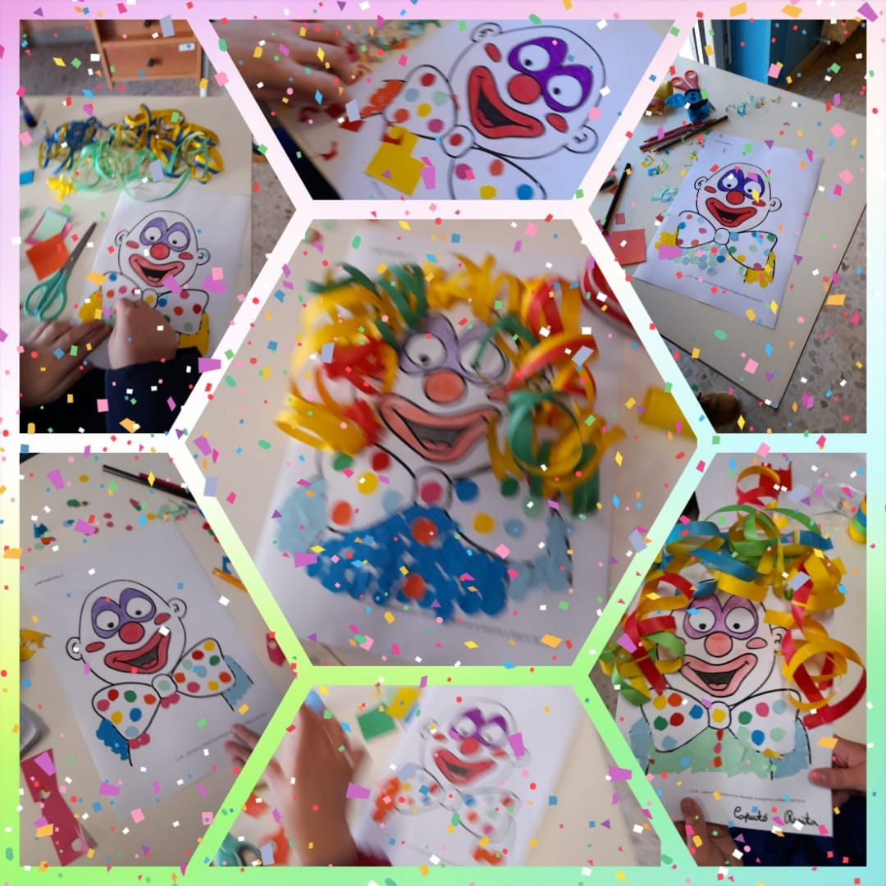
Laboratorio artistico-creativo Classe quinta A

Slide 13
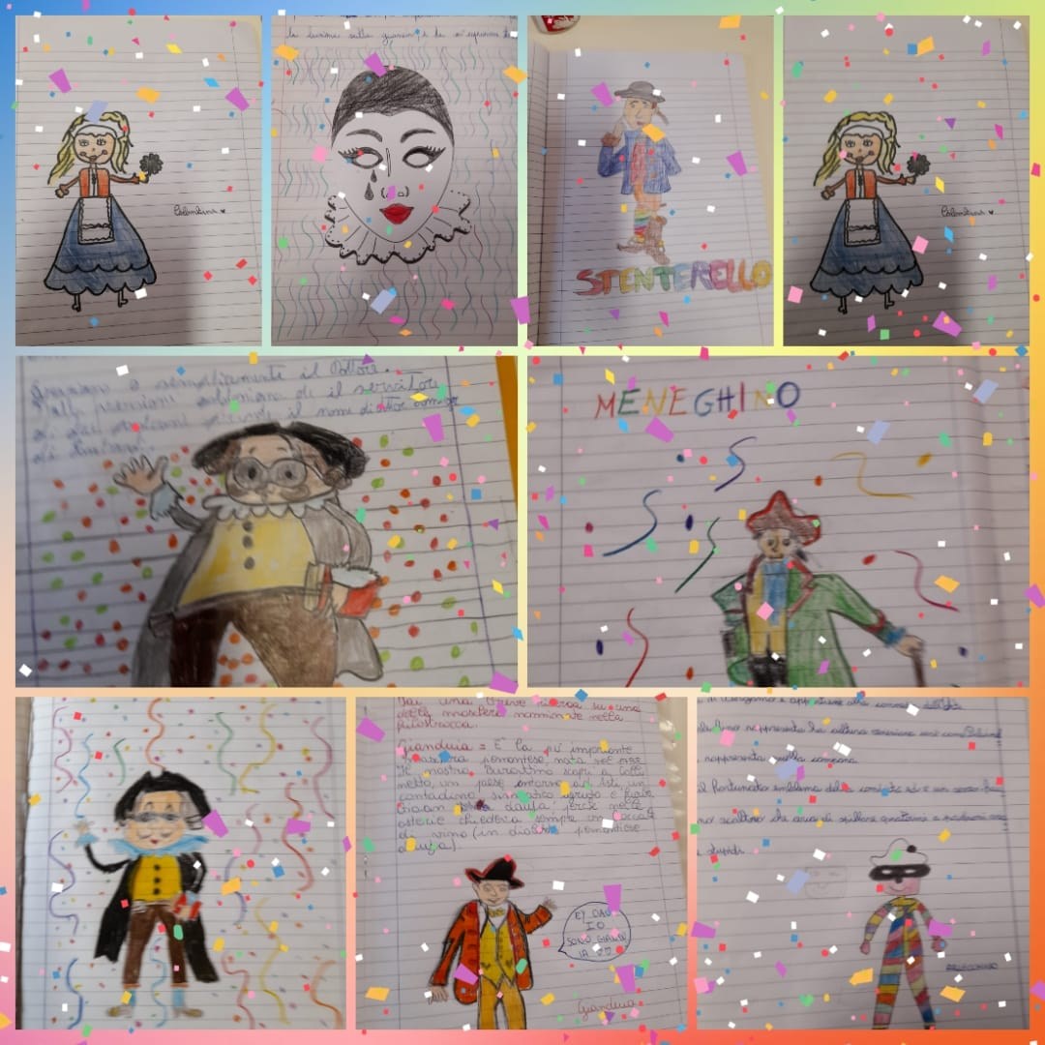
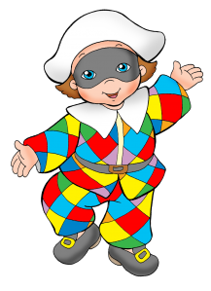
Le maschere di Carnevale Classe quinta A

Slide 14
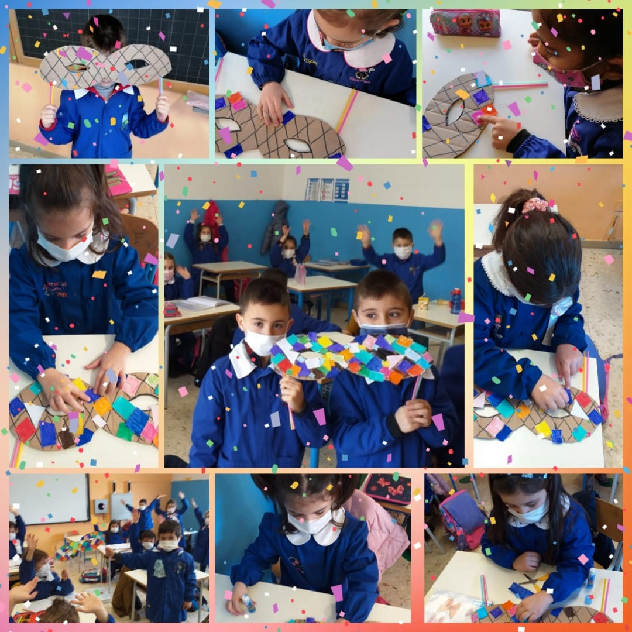
Carnevale Classi prime

Slide 15
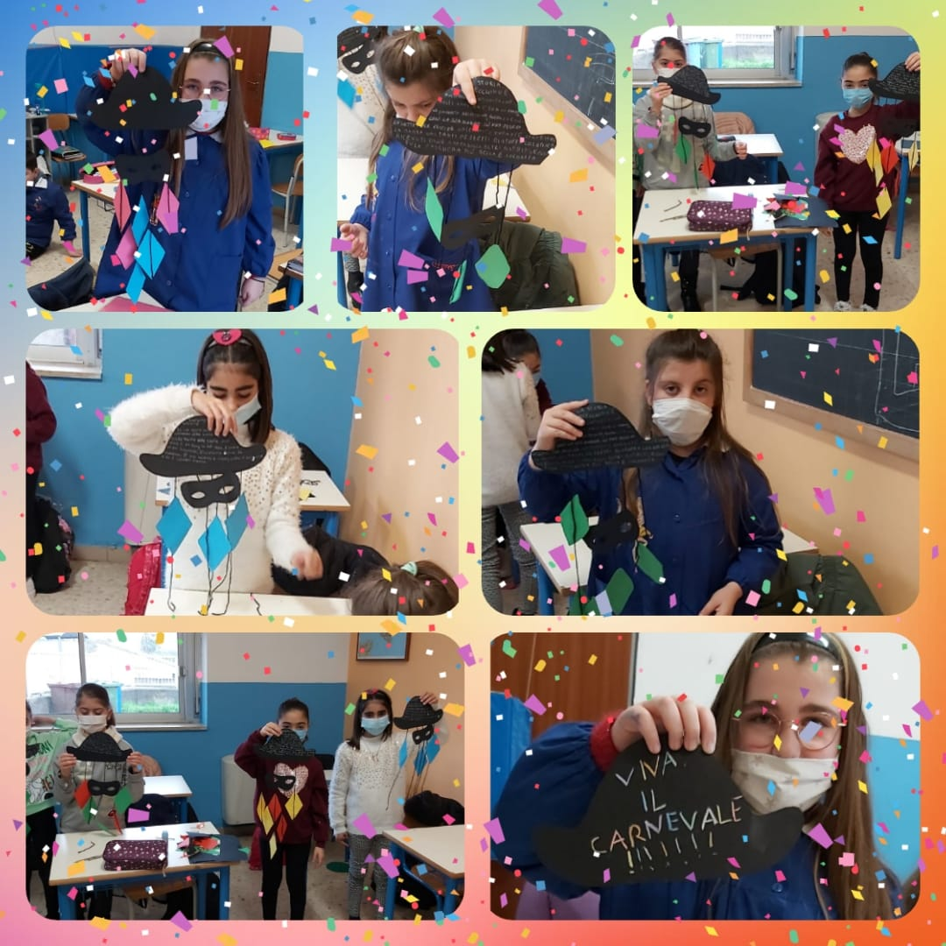
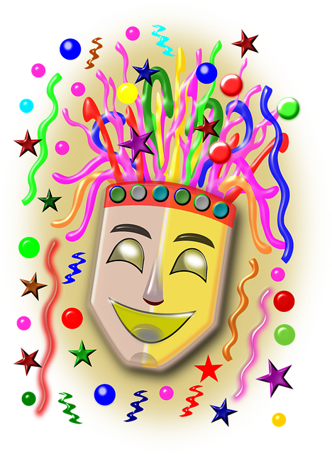
Carnevale Classe quinta B

Slide 16
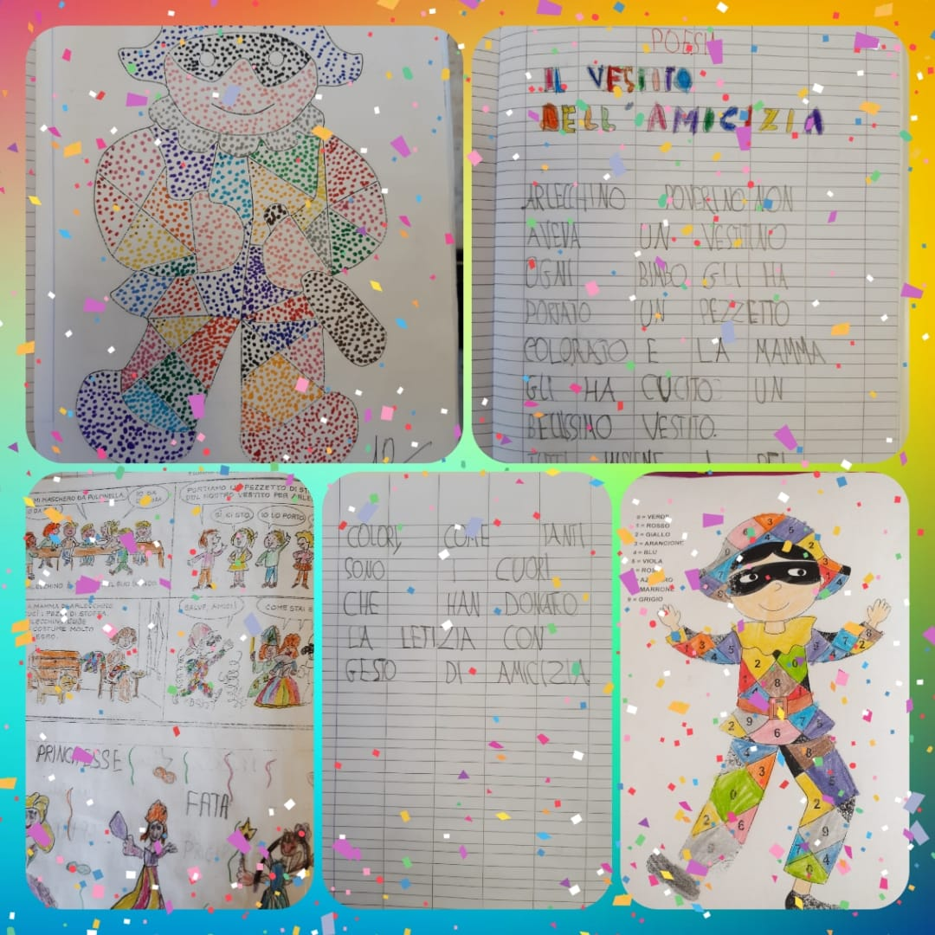
Carnevale Classi prime

Slide 17
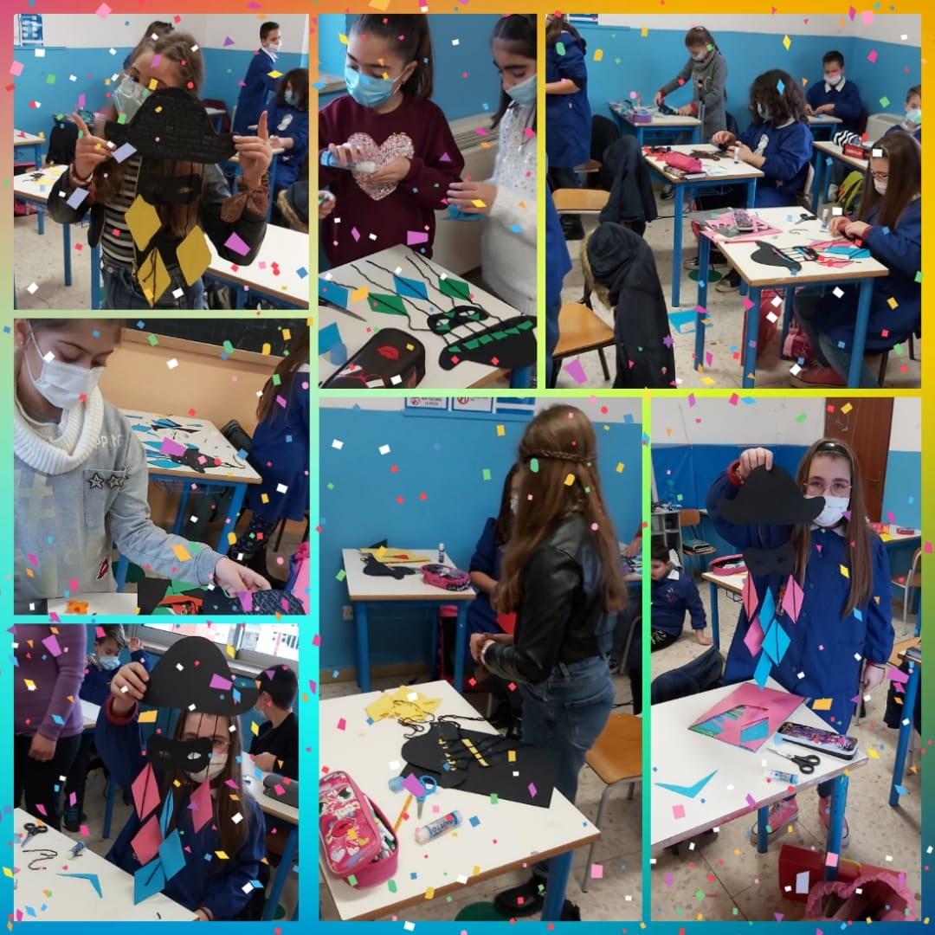
Carnevale Classe quinta B

Slide 18
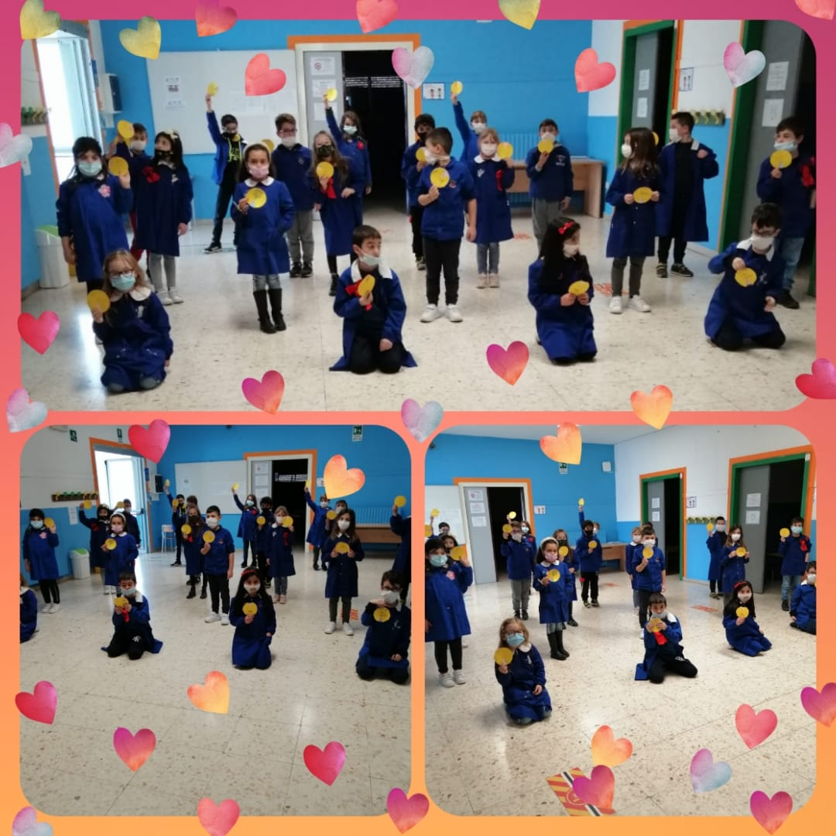
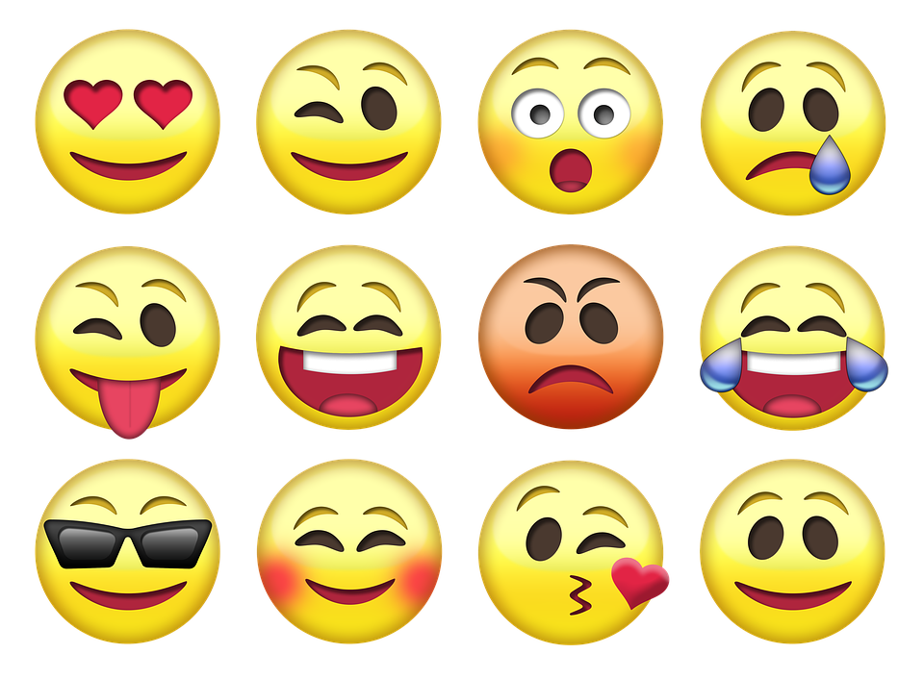
Laboratorio d’inglese: ruota degli stati d’animo Classe terza

Slide 19
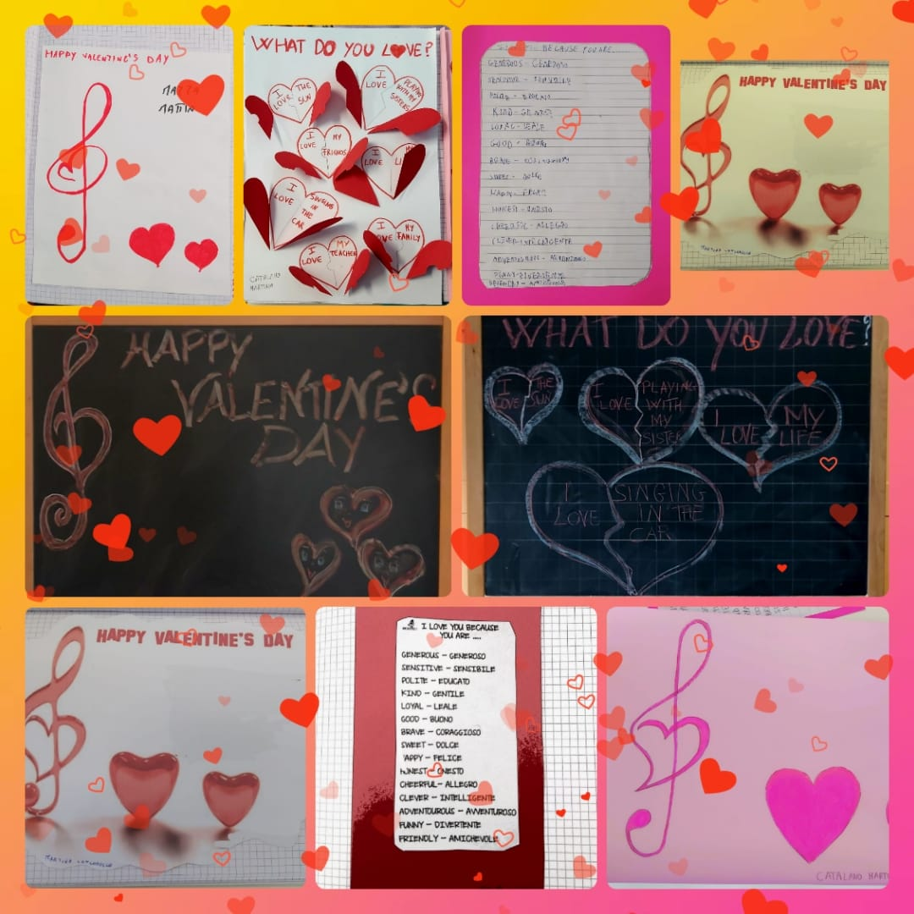
Valentine’s day Classe quarta

Slide 20
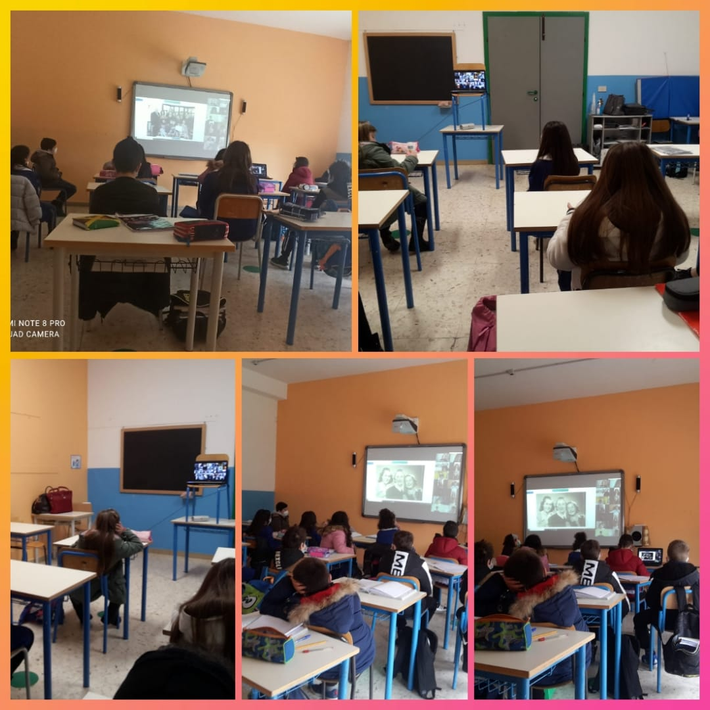
Partecipazione alla diretta streaming con Vivian Salomon Classi quinte

Slide 21
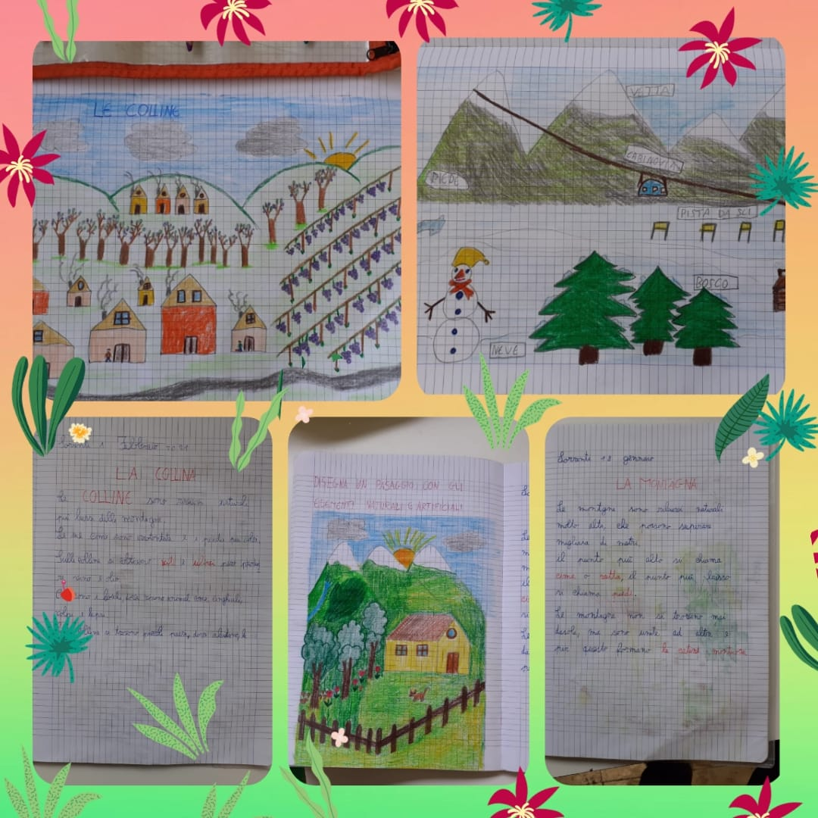
Geografia: colline e montagne Classi seconde

Slide 22
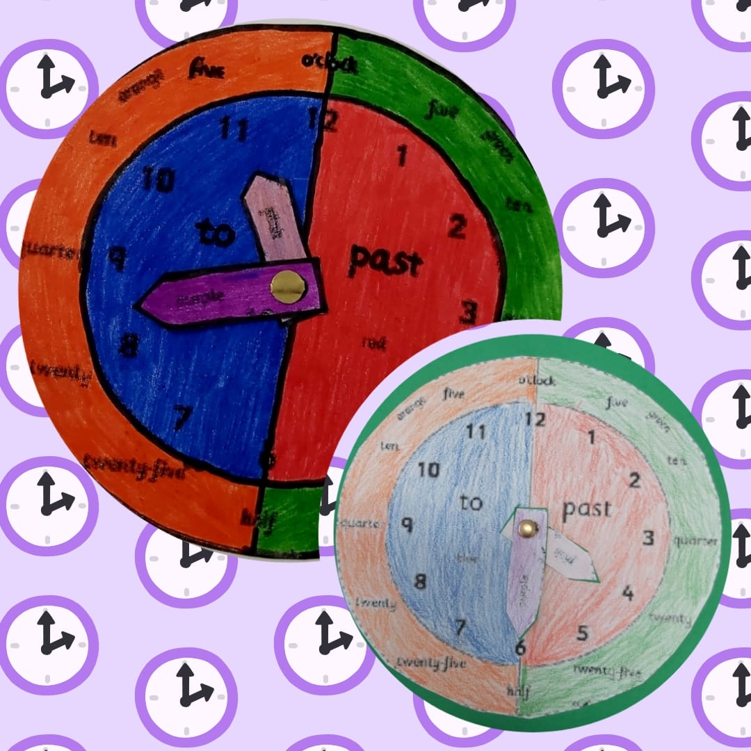
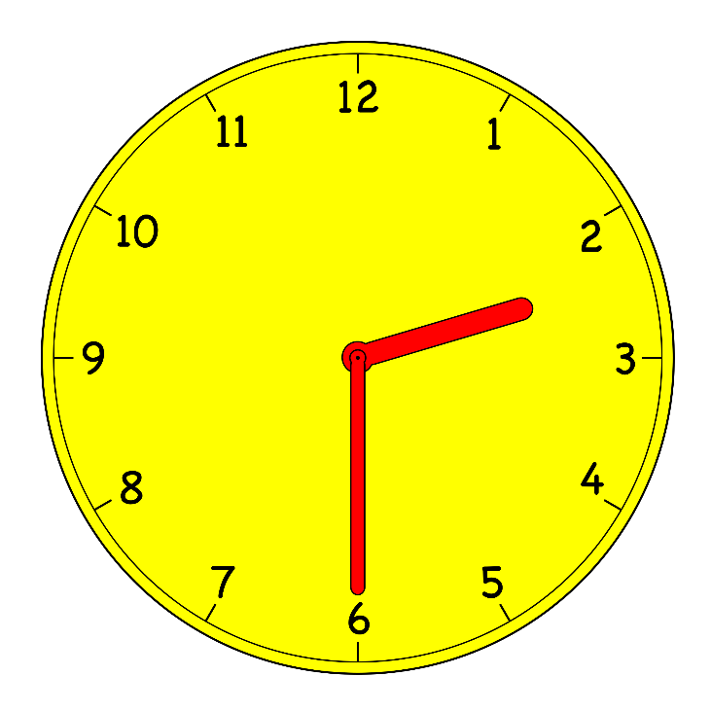
L’orologio-inglese Classe quarta

Slide 23
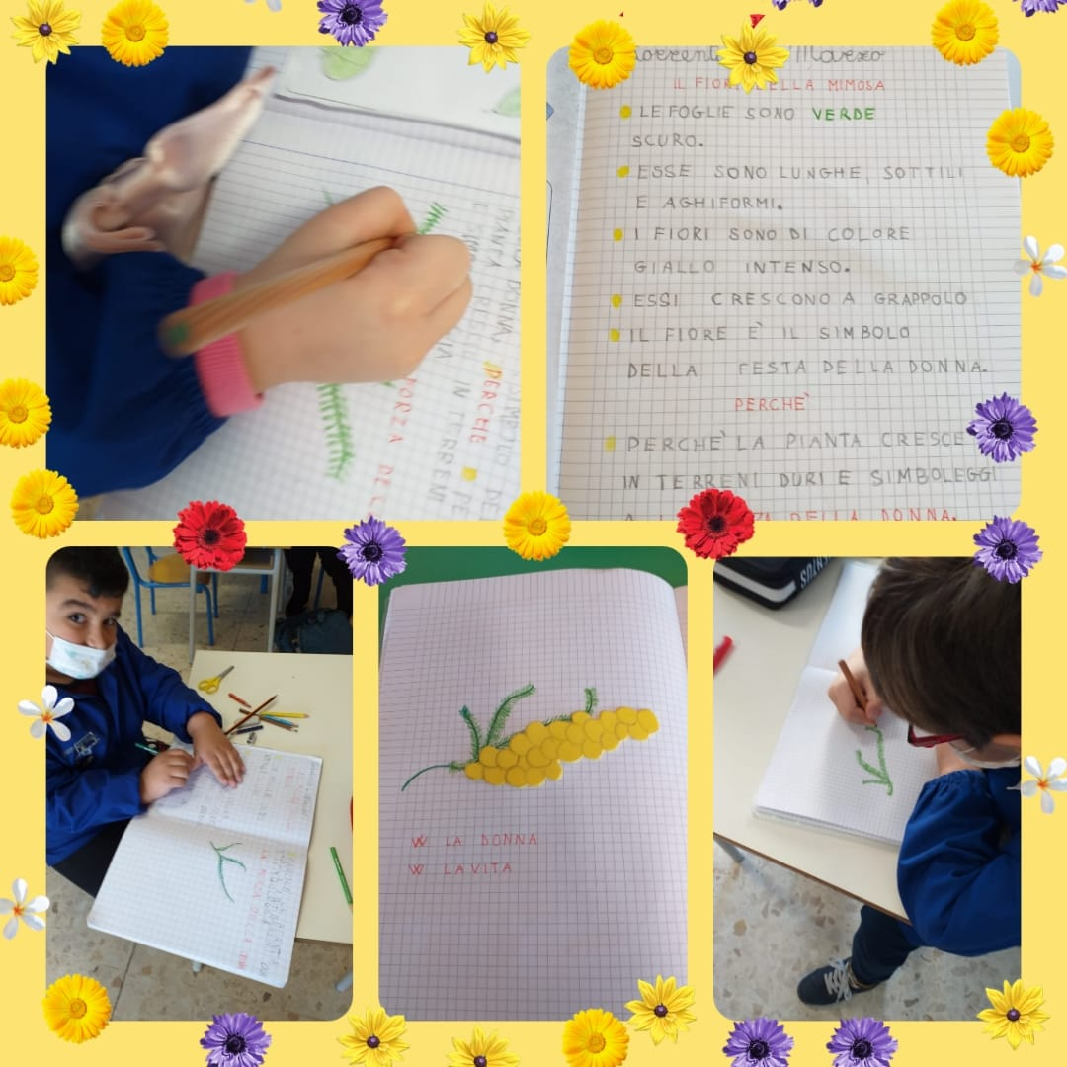
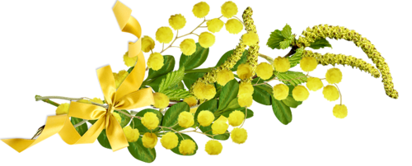
Festa della donna Classi prime

Slide 24
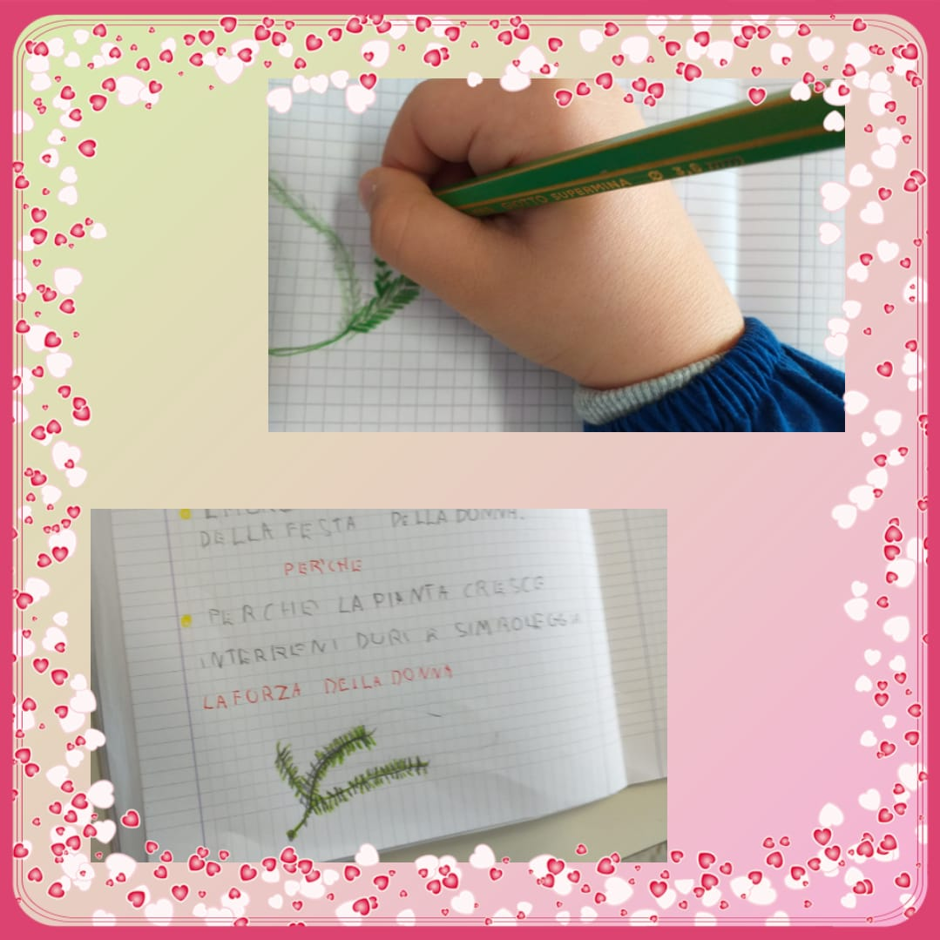

Slide 25
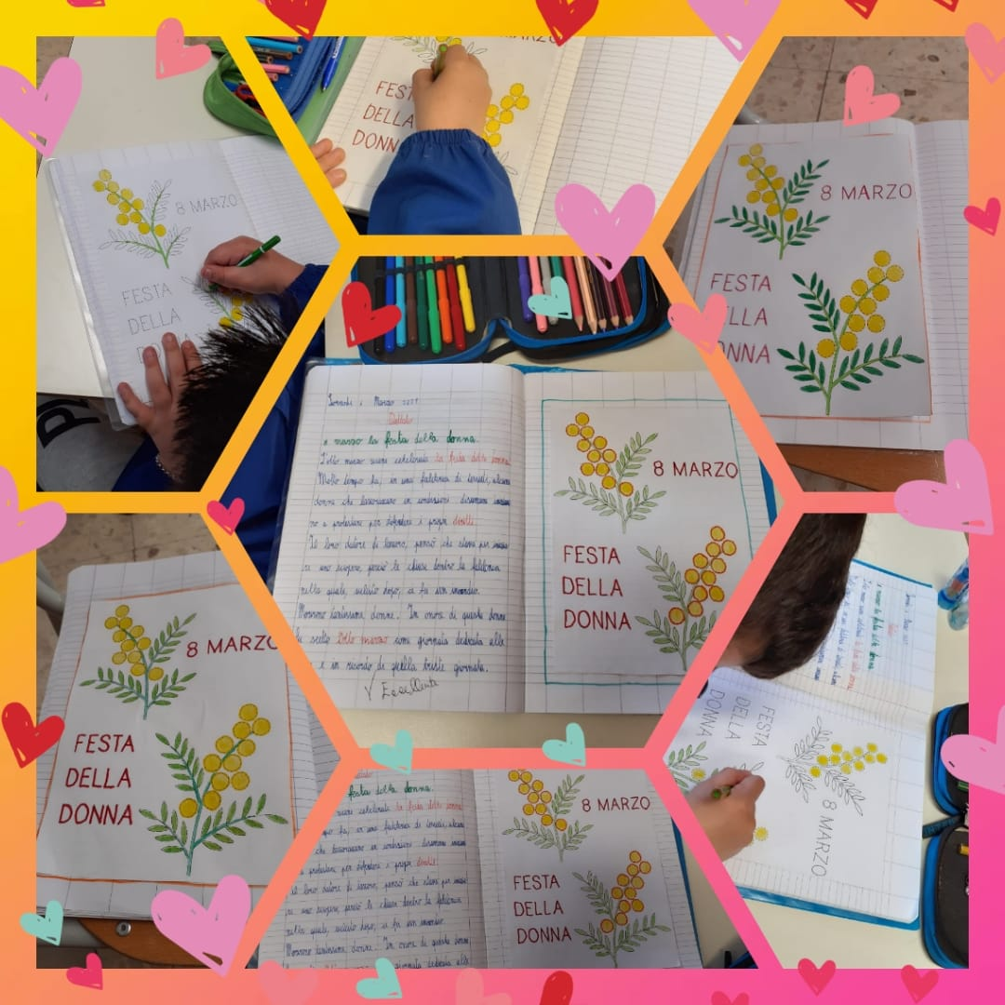
Festa della donna Classi seconde

Slide 26
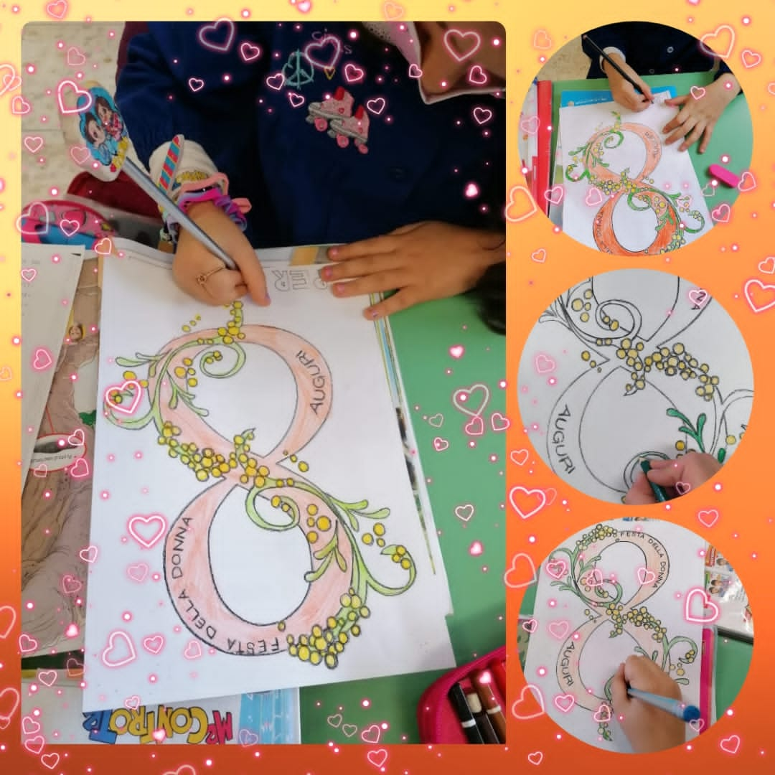
Festa della donna Classe terza

Slide 27
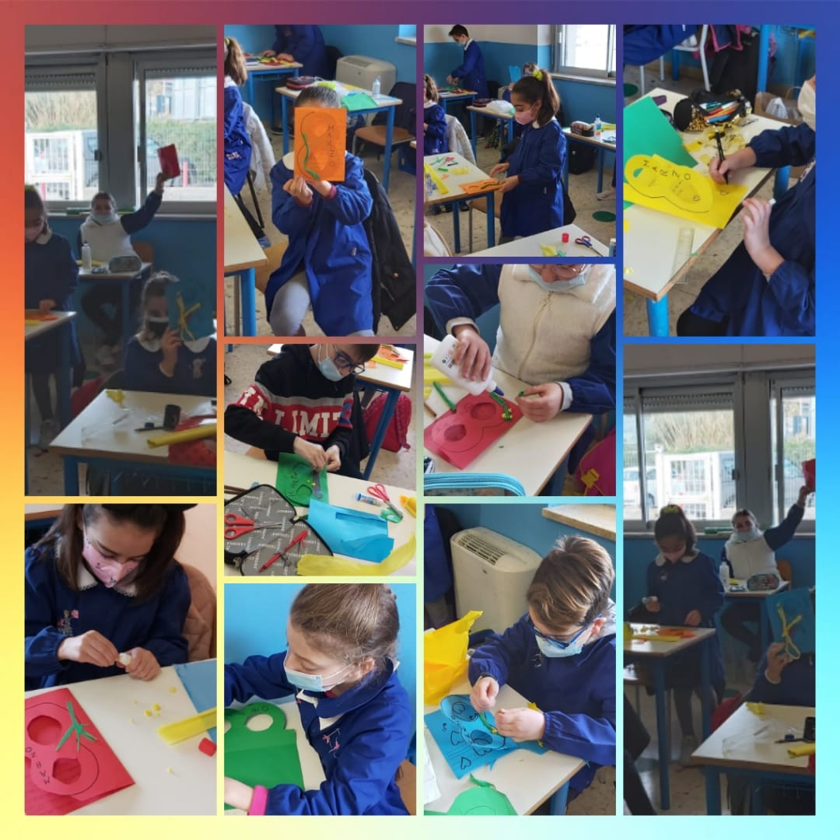
Festa della donna Classe quinta B

Slide 28
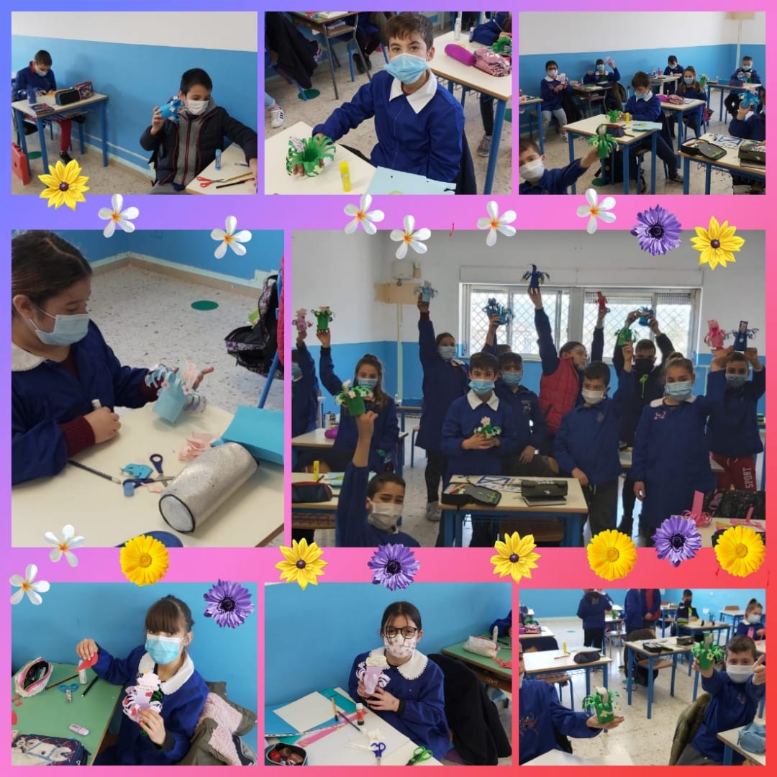
Festa della donna Classe quarta

Slide 29
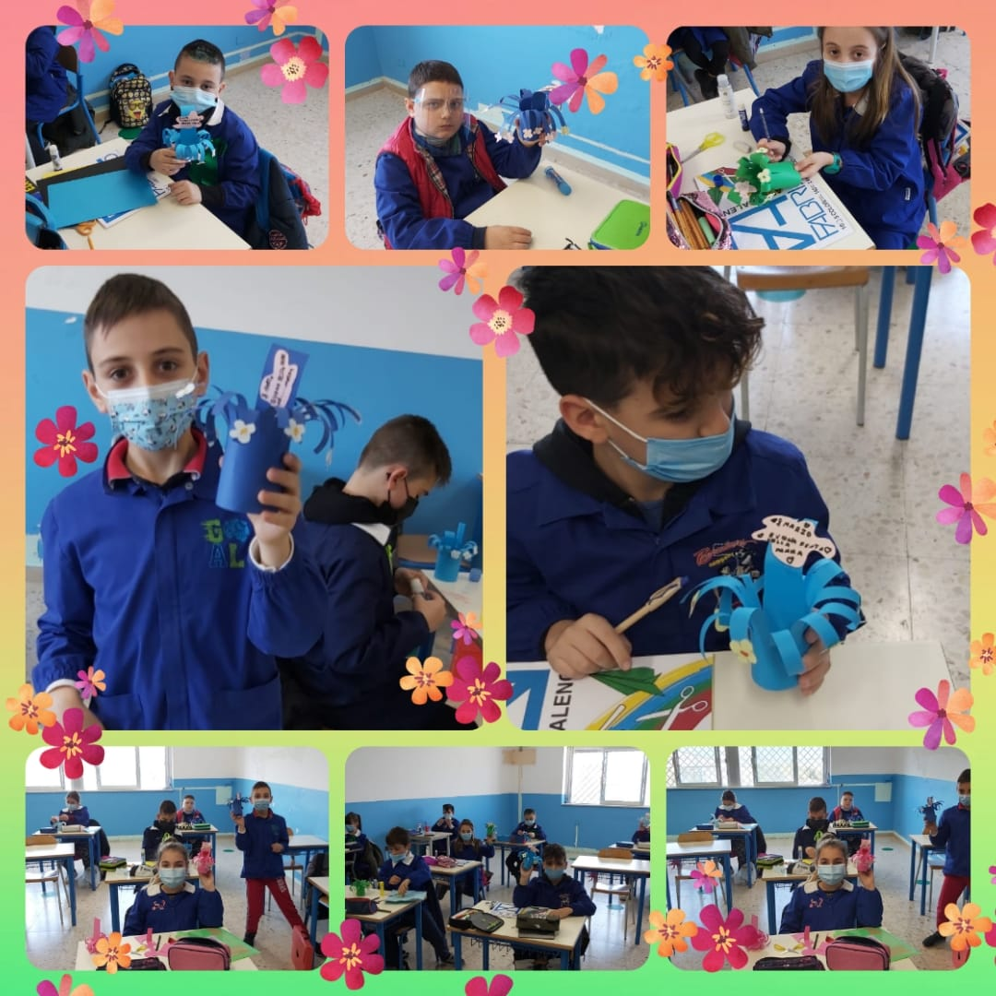

Slide 30
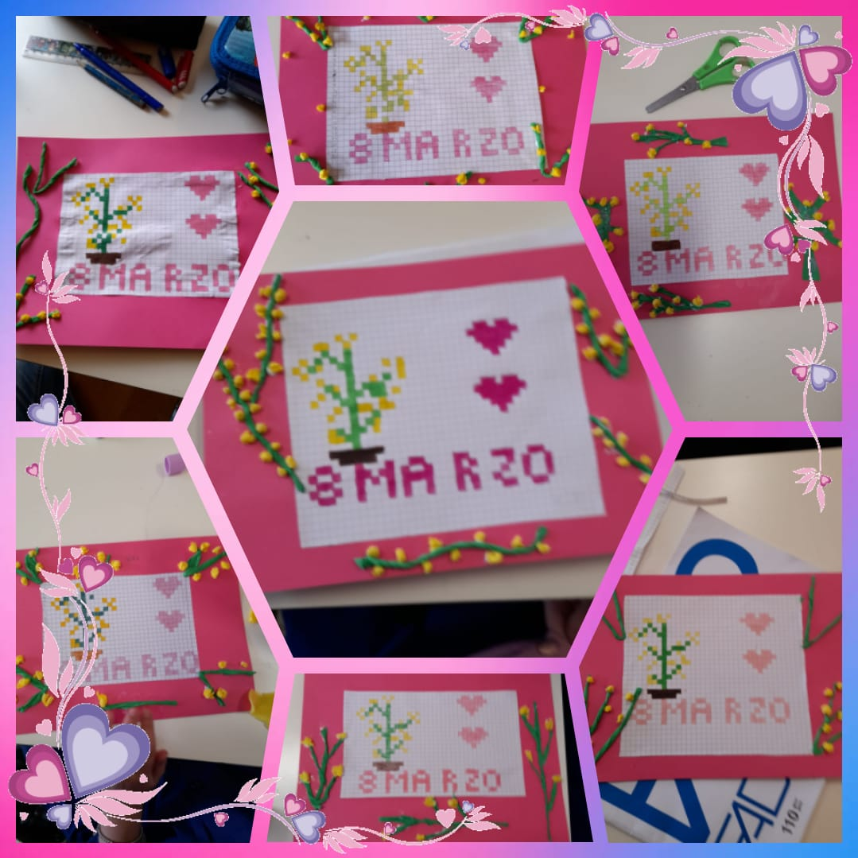
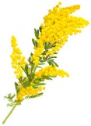
Festa della donna Classe quinta A

Slide 31
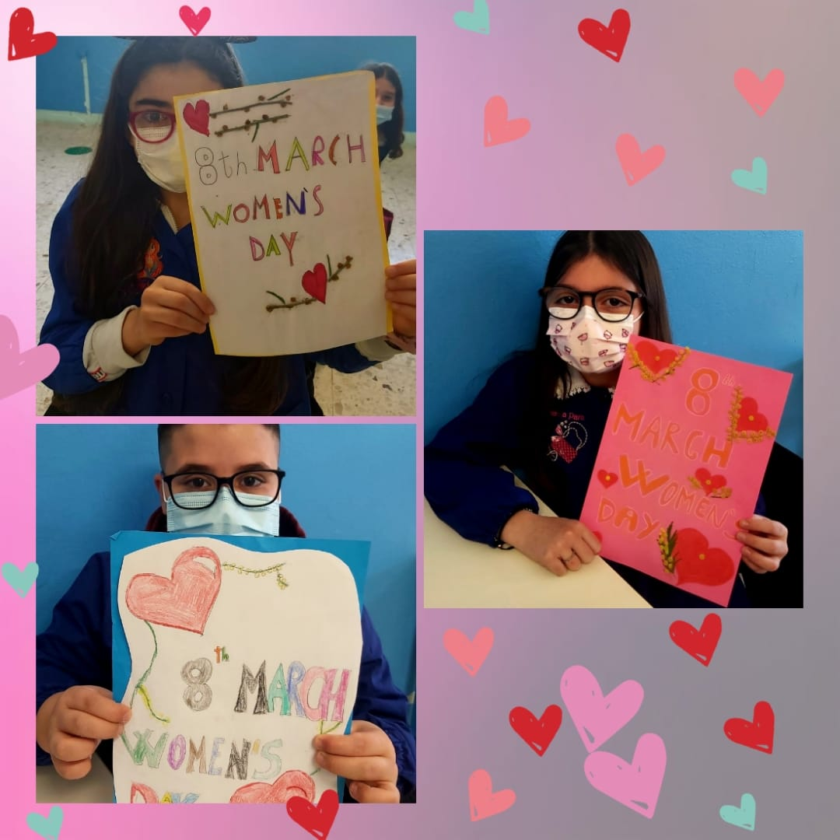
Festa della donna (inglese) Classe quarta

Slide 32
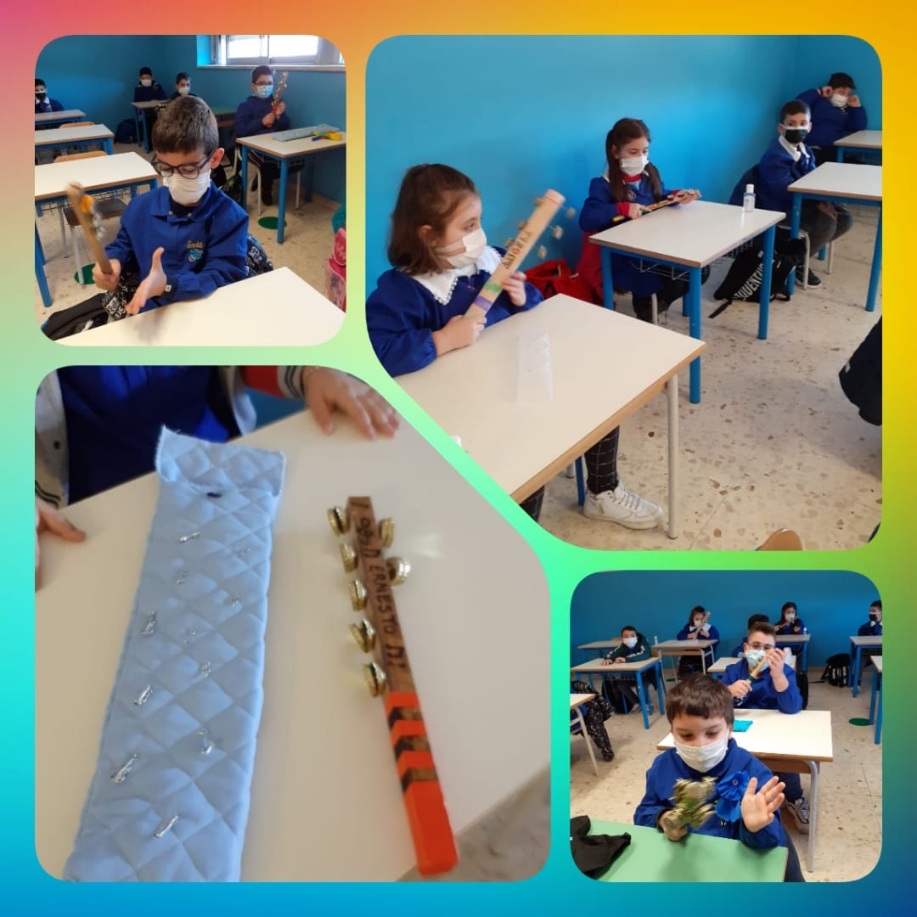
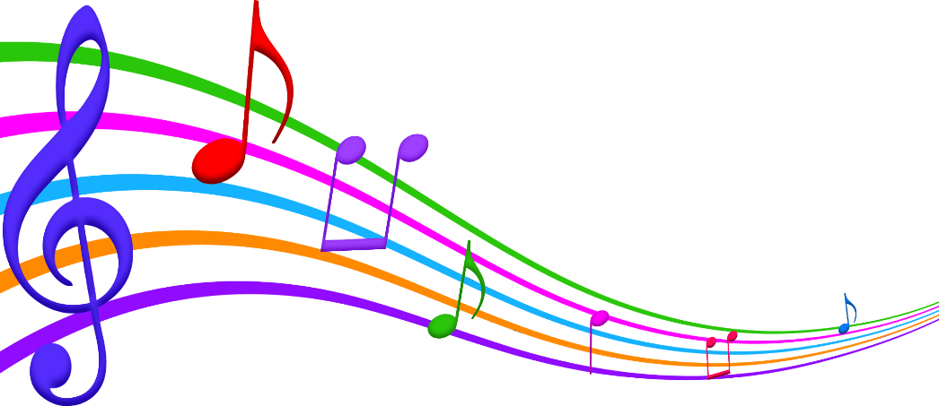
Costruzione di strumenti musicali Classi seconde

Slide 33
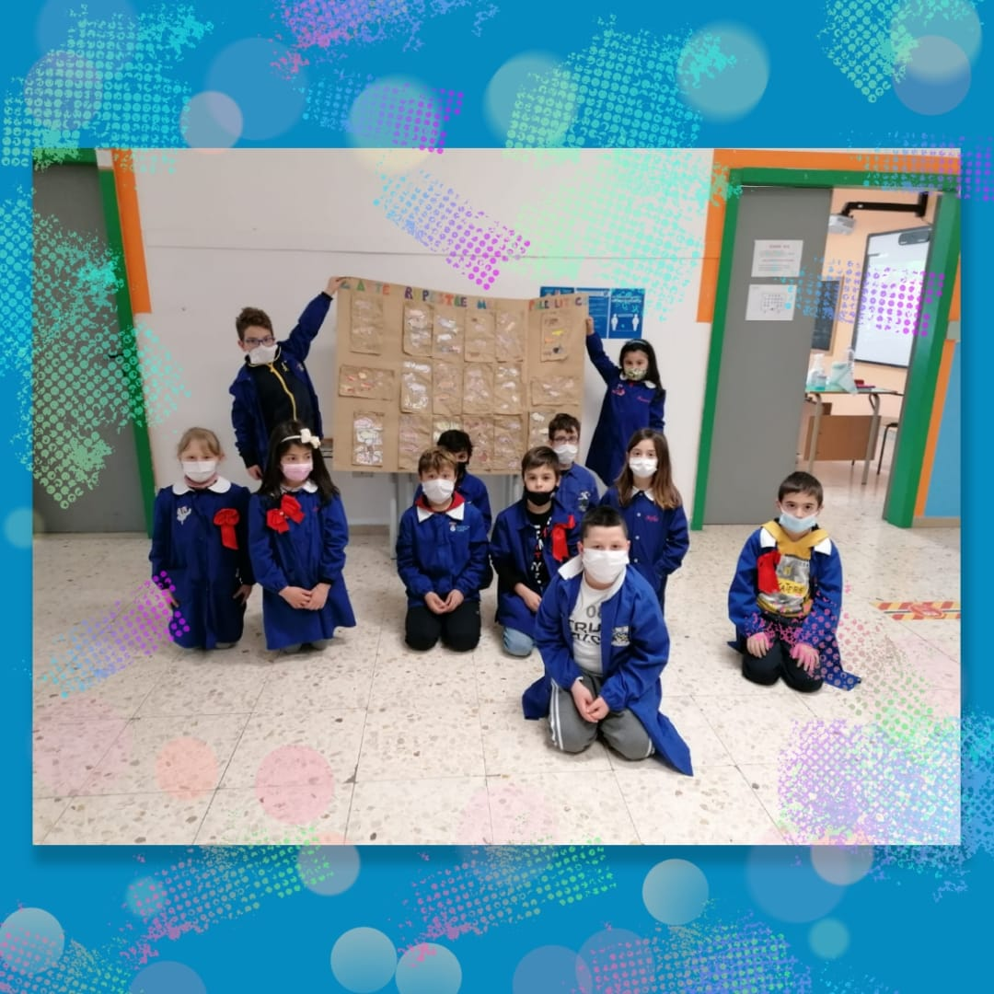
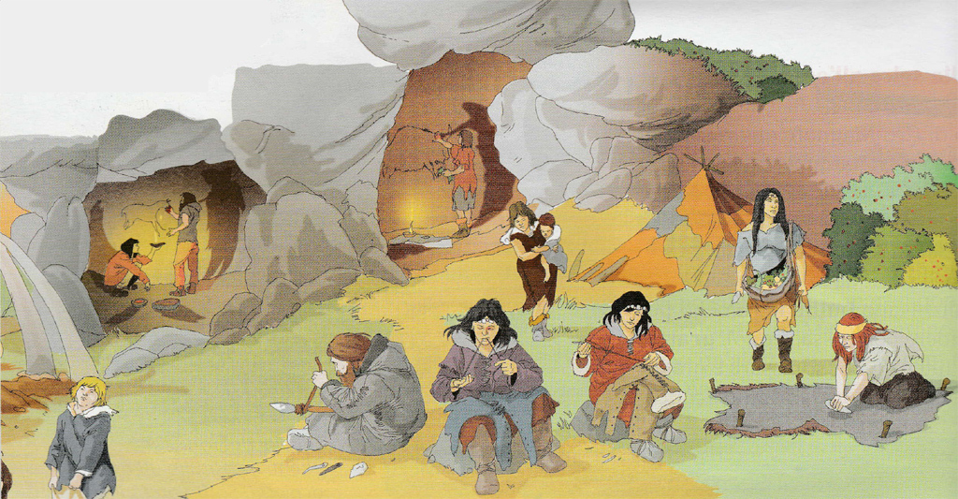
L’arte nel Paleolitico Classe terza

Slide 34
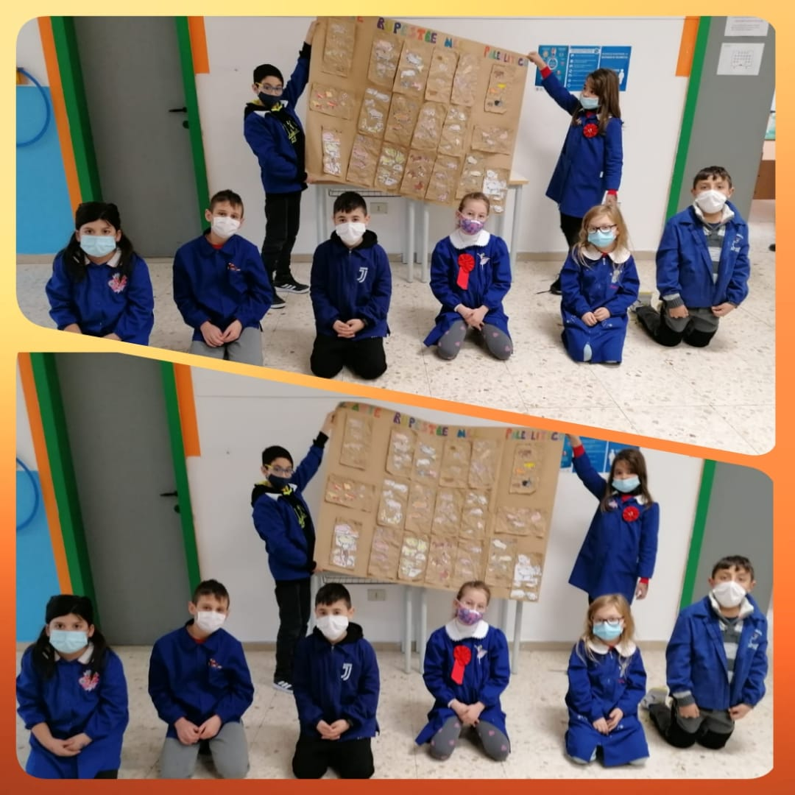

Slide 35
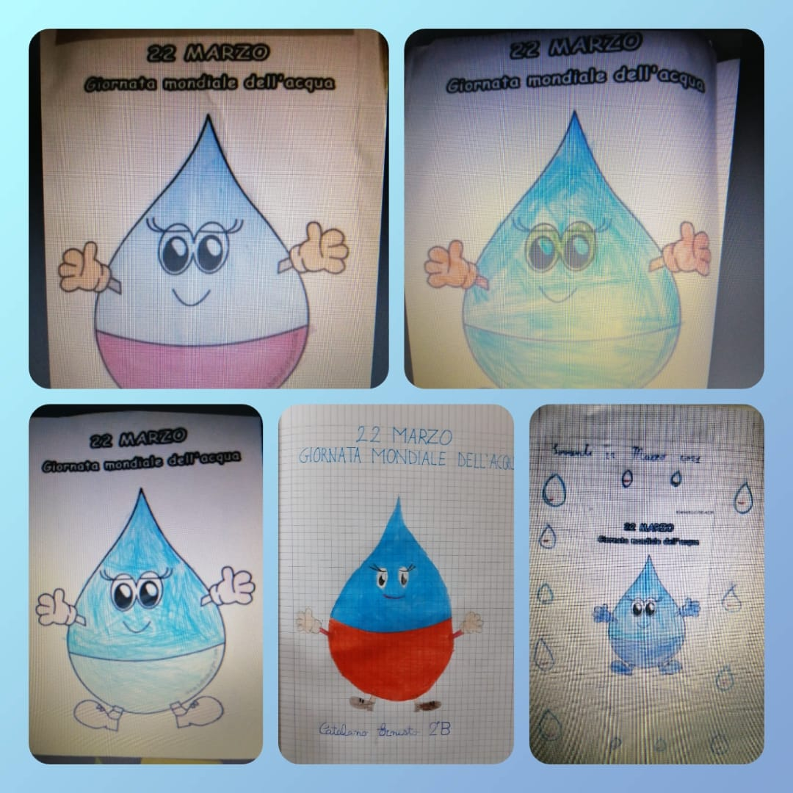
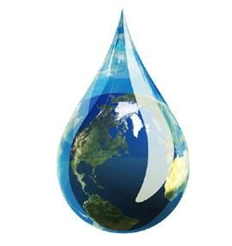
22 marzo Giornata mondiale dell’acqua Classi seconde

Slide 36
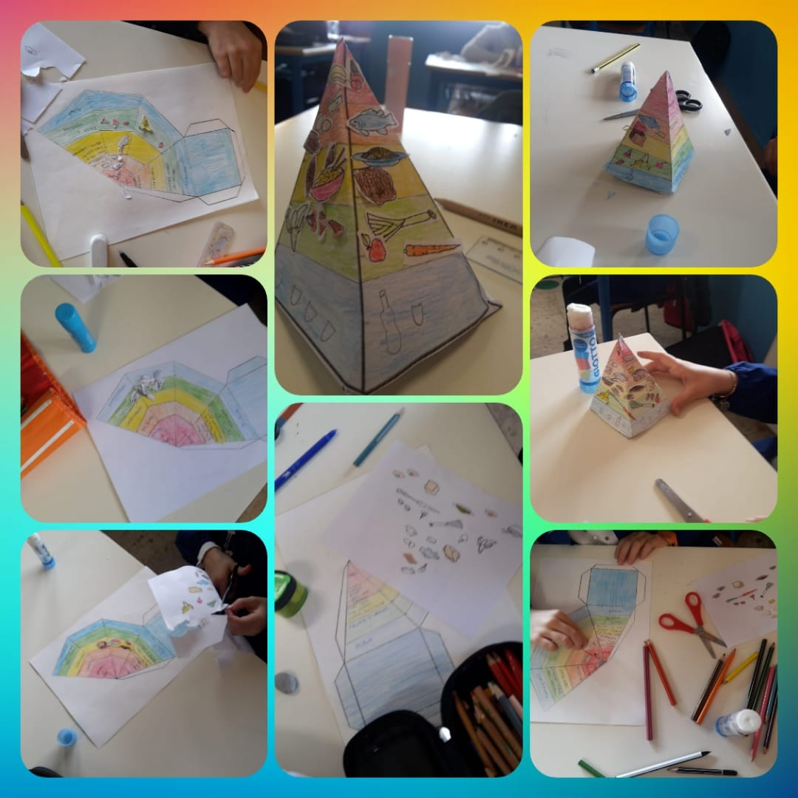
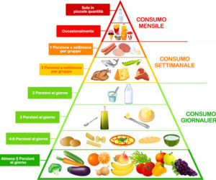
Educazione alimentare Classi quinte

Slide 37
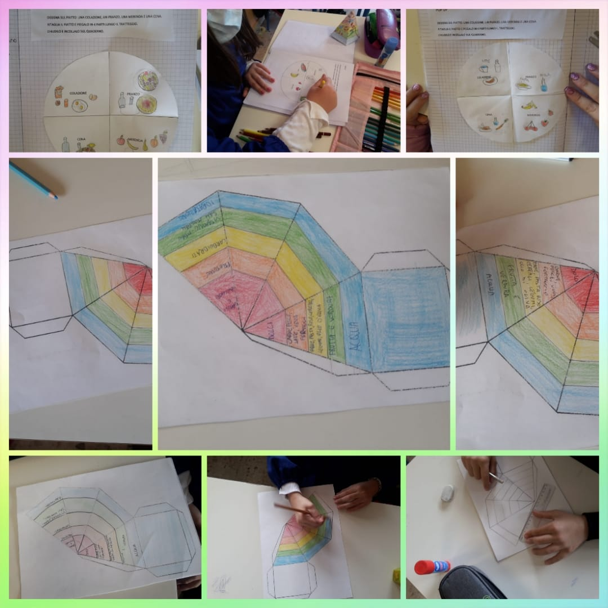

Slide 38
I rischi del fumo Classi quinte

Slide 39
Le focacce nel Paleolitico Classe terza

Slide 41
Festa del papà Classe quinta B

Slide 42
Festa del papà Classe quarta

Slide 44
Disco orario per la festa del papà Classe quinta A

Slide 45
Father’s day Classe quinta B

Slide 46
La potenza della parola Classe terza

Slide 48
Primavera Classi seconde

Slide 50
Primavera Classe quarta

Slide 51
Primavera Classe quinta B

Slide 52
Scienze e tecnologia: i muscoli antagonisti Classi quinte

Slide 54
Laboratorio artistico con materiale di recupero Classe terza

Slide 55
Tecnologia: la raccolta differenziata Classi seconde

Slide 56
Domenica delle Palme Classe quinta A

Slide 58
Pasqua Classe quarta

Slide 59
Pasqua Classi seconde

Slide 61
Pasqua Classe quinta A

Slide 62
Pasqua Classe terza

Slide 64
Pasqua Classi quinte

Slide 65
Happy Easter Classi seconde

Slide 66
Pasqua Classe quinta A

Slide 68
Le regole del fair play Classi quinte

Slide 70
I vasi del Neolitico Classe terza

Slide 73
22 aprile Giornata mondiale della Terra Classe quarta

Slide 75
22 aprile Giornata mondiale della Terra Classe quinta B

Slide 77
22 aprile Giornata mondiale della Terra Classi seconde

Slide 78
22 aprile Giornata mondiale della Terra Classe terza

Slide 80
22 aprile Giornata mondiale della Terra Classi prime

Slide 81
22 aprile Giornata mondiale della Terra Classi quinte

Slide 82
Risparmio idrico Classi quinte

Slide 83
Festa della mamma Classi prime

Slide 85
Festa della mamma Classi seconde

Slide 87
Festa della mamma Classe quarta

Slide 88
Festa della mamma (inglese) Classi quinte

Slide 90
Festa della mamma Classi prime

Slide 91
Festa della mamma Classe quarta

Slide 92
Festa della mamma Classe quinta B

Slide 93
Geografia – I paesaggi Classi seconde

Slide 94
Laboratorio artistico-creativo: bottiglie con sale colorato Classe terza

Slide 96
Lapbook di geografia Classe quarta

Slide 97
Tecnologia: il riciclo Classi seconde

Slide 98
Progetto «Un albero per il futuro» (Reparto Carabinieri Biodiversità) Classe quinta A

Slide 101
Le emozioni Classi prime

Slide 102
Il testo regolativo Classe terza

Slide 103
Il DNA Classi quinte

Slide 104
Inglese Classi seconde

Slide 105
Esperimento sul funzionamento del cuore Classi quinte

Slide 106
Esperimento sulla rotazione dei satelliti Classi quinte

Slide 108
Costruzione di strumenti musicali Classe quinta B

Slide 109
Realizzazione di Mandala con ascolto di musica rilassante Classe quinta A

Slide 111
Educazione stradale Classi prime

Slide 114
L’Italia in puzzle Classi quinte

Slide 115
Modellino sulla rotazione della Terra Classi quinte

Slide 116
Spettacolo di fine anno «Nel mezzo del cammin» Classi quinte

Slide 121
M.V.Gabriele

